Slide 1
International society for prosthetics and orthotics
Retour sur le congrès international
Marie Danielle Allard-Breton, ergothérapeute
Hôpital de Réadaptation Villa Medica
Notes:
Présentation, titre, lieu de travail, mot sur l’ISPO et choix de conférences

Slide 2
Plan de la présentation
Oedème chez l’amputé du membre inférieur
Outils d’évaluation pour l’amputé du membre inférieur
Innovations ISPO 2013
Notes:
Mes choix de conférences étaient orientés vers la clientèle habituellement desservie à villa medica i.e. des patients plus âgés présentant une amputation d’un ou deux membres inférieurs suite à une maladie vasculaire avec ou sans diabète

Slide 3
Œdème chez l’amputé du membre inférieur

Slide 4
Œdème post-opératoire
Réaction normale suite au traumatisme et à la manipulation des tissus mous pendant la chirurgie
Complications possibles si œdème post opératoire
Ralentissement dans la guérison de la plaie opératoire
Douleurs
Délais dans la reprise de la mobilité
Délais avant phase prothétique et appareillage difficile
Temps de séjour plus long à l’interne
Bouch, E., Burns, K., Geer, E., Fuller, M., & Rose, A. (2012)
Notes:
Décision de l’équipe multi disciplinaire sur la gestion de l’œdème donne les meilleurs résultats.

Slide 5
Œdème post-opératoire
Pourquoi diminuer l’œdème rapidement et directement après la chirurgie?
Faciliter la guérison de la plaie
Diminuer la douleur
Façonner le moignon pour une prothèse
Éviter la formation d’une contracture au niveau du genou (amputés tibiaux)
Diminution de l’œdème la plus importante dans les 6 semaines post-chirurgie
Bouch, E., Burns, K., Geer, E., Fuller, M., & Rose, A. (2012)
Johannesson, A., Emmelot, K., & Möller, S. (2013)
Notes:
Des présentations de l’ISPO et de la recherche dans les données probantes :
La prise en charge doit commencer IMMÉDIATEMENT après la chirurgie et continuer jusqu’au moment de l’appareillage elle sera donc prise en charge à différent moment par différentes personnes d’ou l’importance de développer un consensus.
Les patients arrivent à Villa Medica de plusieurs hôpitaux aigus différents. L’équipe de l’hôpital aigu peut être ou non habitué à travailler avec la clientèle amputé incluant le personnel soignant et les services professionnels.

Slide 6
Méthode de gestion de l’oedème
Bandage élastique (technique en 8)
Réducteur de moignon
Prothèse pneumatique
Appui-moignon au fauteuil roulant
Manchons de silicones
« Rigid dressings » (pansements rigides)
Fixes
« Immediate post-op prosthesis » (IPOP)
Amovibles
Rigid by vacuum
Bouch, E., Burns, K., Geer, E., Fuller, M., & Rose, A. (2012)
Johannesson, A., Emmelot, K., & Möller, S. (2013)
Alsancak, S., Kose, S. K., & Altinkaynak, H. (2011)
Notes:
Ici je parle de méthode de gestion de l’œdème mais peuvent aussi être vus comme méthode de gestion de la plaie opératoire, on cherche une solution qui a un impact positif pour les deux.
Deux façons de voir la compression 1) Compression interne via contention rigide (ou appelée compression passive dans certains articles) ou 2)Compression externe par la pression (ou compression active selon certains articles)
Les techniques et les exemples que je vais donner concernent principalement les amputés transtibiaux car ce sont ceux qui ont été majoritairement étudiés dans la littérature.
Toutes les études s’entendent sur une chose : c’est qu’il faut commencer le plus tôt possible idéalement tout de suite après chirurgie peu importe la technique choisie et que ce doit être une décision d’équipe sur le plan de l’intégrité médicale du moignon et des aspects fonctionnels à venir.
Super difficile de comparer les méthodes parce que même les chercheurs utilisent jamais les mêmes critères pour dire ce qui est un succès de ce qui ne l’est pas (guérison de la plaie? Temps de séjour? Appareillage en 30 jours?)

Slide 7
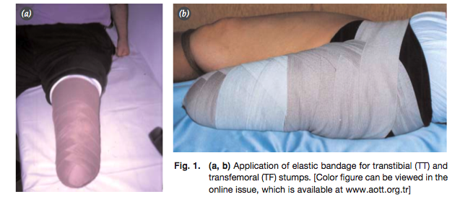
Bandage élastique
Très abordable
Permet de donner une forme au moignon
Compression non constante, non contrôlée
Peu de consistance, très risqué si mal appliqué (plaies de pression, rougeurs, ralentissement de la guérison de la plaie)
Bouch, E., Burns, K., Geer, E., Fuller, M., & Rose, A. (2012)
Johannesson, A., Emmelot, K., & Möller, S. (2013)
Notes:
Très long délais avant la stabilisation de l’œdème. Nulle part dans la littérature la compression par bandage élastique est ressortie comme une bonne solution à part pour des raisons monétaires.

Slide 8
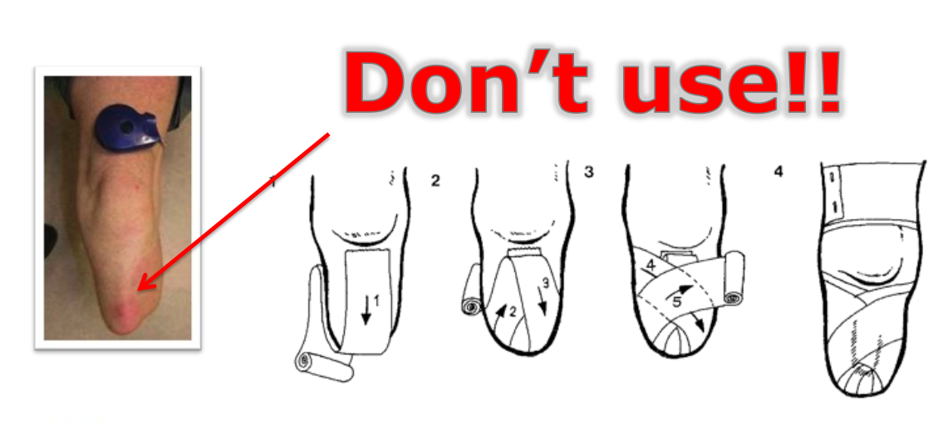
Bandage élastique
Johannesson, A., Emmelot, K., & Möller, S. (2013)
Notes:
DANGER!

Slide 9
Bandage élastique
Johannesson, A., Emmelot, K., & Möller, S. (2013)
Notes:
Danger!

Slide 10
Bandage élastique
Johannesson, A., Emmelot, K., & Möller, S. (2013)
Notes:
On dit souvent aux patients : Un bandage mal fait est plus néfaste que pas de bandage du tout. Le problème c’est que le bandage est bien fait rarement tant par les patients que le personnel soignant. DANGER!@!
Difficile pour tous les patients avec des problèmes de manipulations fines, des problèmes de surplus de poids dans la région abdominale, patients avec des problèmes de dos (difficile de se pencher)

Slide 11
Réducteur de moignon
Compression constante
Une seule utilisation et application par le thérapeute (?) (Johanesson, 2013)
Permet de donner une forme au moignon
Facile à mettre et enlever
Attendre que la plaie soit guérie (?) (Graf, 2003)
Bouch, E., Burns, K., Geer, E., Fuller, M., & Rose, A. (2012)
Johannesson, A., Emmelot, K., & Möller, S. (2013)
ÖssurAcademy
Notes:
Compression dans le temps? Compression difficile d’être certains qu’elle est bien la bonne à la bonne place, effet comparable au bandage élastique, long avant de stabiliser le moignon. Compression graduée ish!

Slide 12
Prothèse Pneumatique
Compression entre 15 et 40 mm Hg
Utilisation en thérapie seulement
Peu coûteux et réutilisable
Permet la verticalisation
Si utilisé – de 10 jours post op, diminution temps avant le moulage de la prothèse.
Bouch, E., Burns, K., Geer, E., Fuller, M., & Rose, A. (2012)
Alsancak, S., Kose, S. K., & Altinkaynak, H. (2011)
Notes:
Introduit en Australie en 1970 par Little pour palier au problème d’inspection de la peau associés à l’utilisation d’un plâtre
Dans la littérature, personne ne parle d’attendre le retrait des agrafes? À questionner.

Slide 13
Appui moignon au fauteuil roulant
Permet de faciliter la résorption de l’œdème et prévenir l’apparition d’une contracture au genou
Facilement combinable avec autres techniques
Peu coûteux
Augmente le confort et protège des traumas
Bouch, E., Burns, K., Geer, E., Fuller, M., & Rose, A. (2012)
Notes:
Pas de comparaison avec les autres méthodes dans la littérature, surtout utilisé de concert avec les autres méthodes comme on fait ici.

Slide 14
Manchon de silicone post-op
Compression contrôlée
Sécuritaire (pas de point de pression)
Autogéré par le patient
Réutilisable
Bouch, E., Burns, K., Geer, E., Fuller, M., & Rose, A. (2012)
Johannesson, A., Emmelot, K., & Möller, S. (2013)
Össur. (2003). Compression therapy with Iceross Post-op - Technical Manual. In Össur (Ed.).
Notes:
Guide très clair de OSSUR sur comment mesurer, utiliser, entretenir et horaire de port.
L’utilisation d’un rigid dressing est recommandé les 5-7 jours post op puis on suit avec les manchons de silicone (meilleure combinaison selon les données probantes)
Peut être stérilisé et réutilisé par la suite avec d’autres patients. Manuel d’utilisation recommande utilisation en aigu car c’est le moment ou la prise en charge sur l’œdème est le plus efficace. Sera porté jusqu’au prosthetic fitting.

Slide 15
Non removable rigid dressing
Plâtre de Paris
Refait aux 5-21 jours avec inspection moignon et plaie
Selon certaines écoles de pensées, minimise le risque d’infections car traitement « occlusif » de la plaie
Besoin d’une équipe et de matériel dans la salle d’opération
Bouch, E., Burns, K., Geer, E., Fuller, M., & Rose, A. (2012)
Johannesson, A., Emmelot, K., & Möller, S. (2013)
ÖssurAcademy
Graf, M., & Freijah, N. (2003)
Vigier, S., Casillas, J. M., Dulieu, V., Rouhier-Marcer, I., D'Athis, P., & Didier, J. P. (1999)
Smith, D. G., McFarland, L. V., Sangeorzan, B. J., Reiber, G. E., & Czerniecki, J. M. (2003)
Notes:
Historiquement vers les années 70, les méthodes de contention par plâtres et pansement rigides ont été laissées au profit des solutions pneumatiques en lien avec les problèmes inhérents aux plâtres (points de pression, pas d’accès à la plaie et cas d’infection)
Les recherches récentes dans lesquelles ont compare les plâtres et la compression par bandage élastique, la compression par plâtre donne des meilleurs résultats en terme de révision de moignon (protège contre les chutes) et en terme de gestion de l’œdème et de préparation du moignon pour la prothèse.
Graf (2003). Bas de gel Silipos sous le RRD dans le jour et juste RRD la nuit. Diminution de l’œdème plus rapide que sans le bas de gel.
Tendance vers cette combinaison en recherche.
Les avantages du plâtres comparativement aux autres matériaux : Absorbe l’humidité, se malie bien mais c’est plus lourd. Autre avantage, possibilité de IPOP

Slide 16
Immediate post-operative prosthesis (IPOP)
Johannesson, A., Emmelot, K., & Möller, S. (2013)
Smith, D. G., McFarland, L. V., Sangeorzan, B. J., Reiber, G. E., & Czerniecki, J. M. (2003)
Notes:
On peut faire de la mise en charge dès que la prothèse est sèche donc 12-24 heures post chirurgie.
Études descriptives disent que les patients peuvent mieux réagir post chirurgie par apport à l’image corporelle en voyant le pied prothétique.
Réduction du temps de séjour et diminution de la douleur (mais diminution de la douleur n’a pas été prouvé scientifiquement, juste en descriptif). Désavantages : demande une équipe avec prothésiste habitué, moins d’accès pour l’inspection de la plaie, nécrose tissulaire en lien avec un mauvais application de la gaze en dessous du plâtre, trauma possible à l’intérieur du plâtre.
Controverse à savoir si la mise en charge aide (circulation, diminution de la douleur, diminution de l’œdème) ou nuit (trop de MEC pourrait endommager des tissus fragiles. Pas de protocole qui dit comment graduer la mise en charge et le temps de MEC
La prothèse pneumatique peut alors apparaître comme un compromis.

Slide 17
Removable rigid dressing
Comme un « bas » en matériau solide
Nécessite du personnel formé et du matériel facilement accessible post-op
Permet un accès facile à la peau et à la plaie pour un suivi lorsque désiré par le médecin
Ajustement à la diminution de l’œdème par l’ajout de bas
Bouch, E., Burns, K., Geer, E., Fuller, M., & Rose, A. (2012)
Deutsch, A., English, R. D., Vermeer, T. C., Murray, P. S., & Condous, M. (2005)
Taylor, L., Cavenett, S., Stepien, J. M., & Crotty, M. (2008).
Notes:
Introduit par Wu et al en 1977 pour pallier aux problèmes associés à l’utilisation du plâtre
Étude de Deutsh faite en Australie avec un setting similaire à notre système de santé. Personnes avec les RRD guérissent 2 semaines plus vite que ceux avec le bandage standard. Pas de différence statistiquement significative dans les temps avant l’appareillage mais l’auteure pense à un effet plancher du à la politique de early fitting.
Dans le groupe avec les soft dressing deux chutes qui ont amené à une révision de moignon. On ne peut pas prouver mais on peut assumer qu’un RRD protège le moignon.
Étude de Taylor aussi faite en Australie, Groupe RRD et un groupe bangage élastique fait par thérapeute (on commence la compression au retrait des agrafes 1 mois post op). Temps avant premier moule significativement plus court pour les utilisateurs de RRD (36.4 vs27.6) Si on réduit le temps, on réduit les couts!

Slide 18
Removable Rigid by Vacuum
Johannesson, A., Larsson, G.-U., Öberg, T., & Atroshi, I. (2008)
http://www.ossur.co.uk/Pages/16187
Notes:
System ORD de Össur. Étudié sur des gens avec des problèmes vasculaires
Comparativement au plâtre de paris, moins lourds (mobilisation précoces plus facile, prends environ 5 minutes à faire)
ORD devrait être ouvert une fois le matin et une fois le soir laissé ouvert 15-20 minutes pour évacuation de l’humidité.
Quand le moignon change de volume, on rouvre la valve et on replace le tout, replacer les straps et refaire la succion.
Les auteurs recommandent de garder le ORD la nuit quand la Compression therapy va être commencée au besoin
Étude de Johanesson compare le ORD et le plâtre de Paris et arrive avec environ les mêmes résultats (5-7 jours de rigid dressing puis compression post op silicone liners)

Slide 19
DONC…
Selon plusieurs données probantes, la solution la plus efficace est l’utilisation des « bandages rigides » directement après la chirurgie. Le choix de la méthode doit être fait en équipe interdisciplinaire
Le bandage élastique est une des méthodes les moins efficaces, voir dangereuse
Importance que le contrôle de l’œdème soit pris en charge le plus tôt possible et que la continuité soit assurée en réadaptation jusqu’à l’essai prothétique
Notes:
Quelques données
Selon Alsancak (2011) amputés avec bandage élastique ont reçu prothèse finale 55 jours plus tard que ceux qui ont utilisé la prothèse pneumatique et 63 jours plus tard que ceux qui ont utilisé une prothèse temporaire.
Smith (2003) revue de littérature exhaustive, nulle part dans les données probantes le bandage élastique donne des résultats supérieurs aux pansements rigides ou semi-rigides
On sait que ce qui limite l’utilisation des rigid dressings est la difficulté de le faire (le chirurgien peut avoir besoin d’aide) le temps que ca prend (anesthésie prolongée, matériel, temps pour faire le ménage), Difficulté à inspecter la plaie et les risques d’ulcère de pression a/n de la rotule. Donc la limite vient plus des ressources humaines et matérielle et des habitudes post chirurgicales.
L’utilisation des rigid dressings permet aussi de protéger le moignon en cas de chute (clientèle âgée)
Les soft dressings prennent plus de temps pour stabiliser l’œdème donc notre prothèse sera très vite trop grande. (de mon expérience difficile la gestion des bas pour la clientèle âgée)
Dans la littérature, les centres bien affiliés ont tendance à utiliser les rigid dressings. Il faut avoir une bonne communication.
Quand une étude cout bénéfice est considérée, les économies initiales en coûts doivent être balancées avec les complications qui seraient prévisibles et donc évitables et qui peuvent engager des coûts par la suite.
Mon expérience : Même les meilleurs personnes pour faire leur bandage ont besoin de révision une fois de temps en temps et sont à risque de se blesser. Porter les prothèses assis (équivalent du rigid dressing) contrôle beaucoup mieux l’œdème que le bandage.

Slide 20
Outils D’évaluation

Slide 21
PROMIS®
Auto évaluation du statut de statut de santé (physique, mental, et participation sociale)
Questionnaire passé à une population de
20 000 personnes.
** permet de développer des outils scientifiques à partir d’une « normalisation » populationnelle
PROMIS-29 questionnaire
http://www.nihpromis.org
Notes:
PROMIS®
Utilisation des théories modernes de la mesure pour permettre l’autoévaluation des patients sur leur statut de santé physique, mentale et sociale de manière fidèle et valide pour après utiliser les PROS (patient reported outcomoe) pour la recherche et la pratique clinique

Slide 22
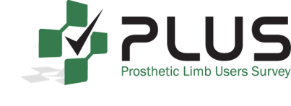
PLUS-M
Prosthetic Limb User Survey-Mobility
105 items de 1030 relevés suite à une revue de littérature exhaustive + focus groups + cliniciens
105 items administré à 1091 utilisateurs de prothèse
Version longue 44 items (CAT)
Versions courtes de 7 et 12 items.
Amtmann, D., Abrahason, D., Morgan, S., Salem, R., Askew, R., Gailey, R., et al. (2013)
Notes:
Outil d’évaluation de la mobilité des amputés unilatéraux
Le choix des items a été fait à partir de critères statistiques (IRT) et de critères cliniques (voir cadre de référence)
CAT : computer adaptive testing

Slide 23
PLUS-M
Amtmann, D., Abrahason, D., Morgan, S., Salem, R., Askew, R., Gailey, R., et al. (2013)
Notes:
Focus group : les utilisateurs parlent de leur mobilité : se sont questionnés sur les aspects de la mobilité qui sont importants pour les utilisateurs de prothèse et qui devraient être inclus dans l’outil d’évaluation. À partir des focus group les chercheurs ont bâti leur cadre de références pour le choix des items à utiliser dans l’outil d’évaluation (Amtann, D. 2013)
Les thèmes ressortis comme étant importants sur la mobilité des utilisateurs de prothèse : Les terrains demandant (Gravel, sable, neige, etc.), La demande attentionnelle à la marche, le transport de charge, la distance possible à la marche. Communément les gens disaient qu’une bonne journée avec la prothèse est une journée où ils arrivent à oublier la prothèse.

Slide 24
PLUS-M
Amtmann, D. et al. (2013)
Hafner, B. et al. (2013)
Notes:
Vert = mieux que la population en général
Rouge = pire que la population en général
Questionnaire PROMIS -29 passé à 650 personnes amputées

Slide 25
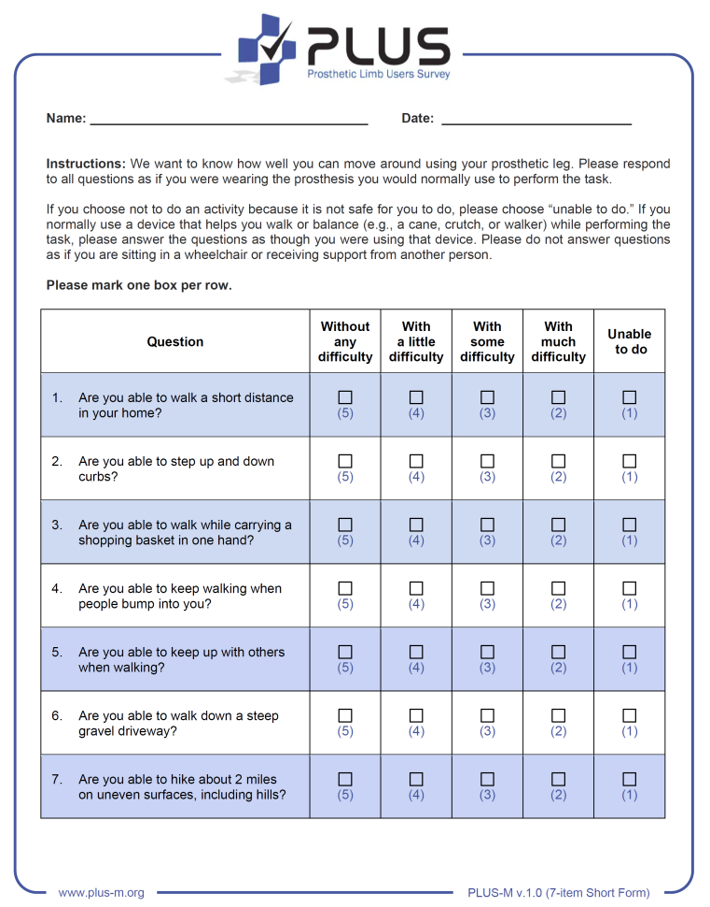
PLUS-M
Amtmann, D., Abrahason, D., Morgan, S., Salem, R., Askew, R., Gailey, R., et al. (2013)
Notes:
Permet ensuite de comparer à une norme (x 50 et SD 10)
Il n’y a pas de cutoff d’établis encore pour le PLUSM mais typiquement une différence de 5 points serait significative cliniquement donc qqn avec un score de 40 et moins serait considéré low mobility
Étude longitudinale en cours pour évaluer la sensibilité au changement et aussi pour avoir une meilleure idée de la catégorisation en cours (obj fini dans 18 mois)
L’auteur me dit que la version courte sera disponible sous peu.

Slide 26
Évaluation de la mobilité en temps réel
Utilisation de moniteurs (GPS I-Blue 747A) et un moniteur de marche (Orthocare Innovations)
Analyse des données avec Geographic system et Google Earth
Permet de faire l’évaluation des chutes (avenir dans l’utilisation du smartphone)
Jaryraman, A., Mathur, G., Lipschutz, R., & Kuiken, T. (2013)
Notes:
Combinaison du moniteur de mobilité et du GPS donne des infos sur tous les déplacements, leur mode, les sorties. Informations extrêmement précise.
On contourne le biais de l’autoévaluation, du subjectif. Danger à la vie privé et aux attributions en fonction de la mobilité?

Slide 27
INNOVATIONS

Slide 28
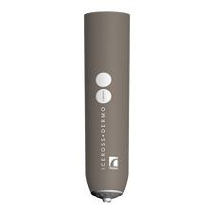
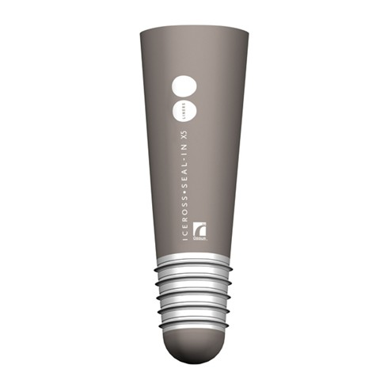
Suspension
V.S.
Dermo-Liner
Seal-In X5
www.ossur.com
Notes:
Dermo Liner : Suspension utilisée pour les prothèses tibiales et fémorales car permet une bonne suspension. Succion entre le silicone et la peau qui permet l’effet d’entrainement de la prothèse car le bas est fixé dans le bas de la prothèse avec une vis (ici Icelock pin). Bon pour les patients vasculaires, la peau est protégée par l’effet la technologie « active skin care » (silicone = peu de friction + hydratation de la peau). Selon le fournisseur, utilisé pour les niveaux d’impact faible à modéré (utilisation de la prothèse à l’intérieur et dans la communauté, pas de sports)
Seal-In X5 : Suspension par succion plutot qu’avec la vis. Comparativement aux autres Seal in, le X5 permet d’avoir une suspension malgré les variations d’œdème et peu accommoder jusqu’à 8 plis de variation d’œdème. La suspension par succion permet tous les niveaux d’impact selon le fournisseur car permet une meilleur transmission des forces et moins de pistonnage.

Slide 29
DermoLiner v.s. Seal-in x5
Evaluation du pistonnage avec le Vicon Motion System
Pistonnage réduit de 71% avec le Seal-In X5
Raison d’abandon du Seal-In X5
Sensation de pression autour du moignon trop grande
Difficulté au chaussage
Plus de satisfaction à la marche avec le DermoLiner
Les deux patients qui ont décidé de garder le Seal-In X5 étaient des amputés traumatique
Gholizadeh, H., Osman, N. A., Kamyab, M., Eshraghi, A., Abas, W. A., & Azam, M. N. (2012)
Ali, S., Osman, N. A., Mortaza, N., Eshraghi, A., Gholizadeh, H., & Wan Abas, W. A. (2012)
Notes:
Études faites en Malaisie + résultats similaires au USA avec étude de Klute avec le système de suspension Harmony de Ottobock
Il y a théoriquement moins de risques pour la peau avec une emboiture à succion (meilleur « fit » entre le moignon et l’emboiture ). Les problèmes de peaux et les blessures en lien avec une mauvais transmission des forces entre l’emboiture et le moignon peuvent empêcher les gens de porter leur prothèse et sont une des principales raison d’insatisfaction. Le chercheur voulait étudier et la satisfaction des utilisateurs avec les deux modes de suspension et évaluer la distribution des forces dans l’interface (emboiture\moignon) pendant la marche.
Autre étude de Ali avec juste des amputés traumatiques : Seal-In standard est préféré aux deux autres méthodes de suspension
** Donc avantage inhérent succion : Moins de pistonnage donc moins de problèmes de peau,
Pression négative pendant la phase d’oscillation + de danger pour la peau avec le dermo MAIS satisfaction générale et mobilité générale meilleure avec le dermoLiner
Mais si on garde en tête que dans les pays industrialisé le diabète et les problèmes de circulation sont les principales raisons d’amputation, il est logique de penser qu’un mode de suspension demandant plus d’apprentissage et aussi plus de dextérité fine ne soit pas apprécié des patients.

Slide 30
Dermo V.S. Seal-In x5
Ali, S., Osman, N. A., Mortaza, N., Eshraghi, A., Gholizadeh, H., & Wan Abas, W. A. (2012)
Notes:
Au niveau des forces, on ressort que la pression est statistiquement plus élevée en médial, antérieur et postérieur (pas en latéral) avec le Seal-In. Cette augmentation de la pression est surtout ressentie là ou sont les 5 seals. 3 patients on rapporté ne pas être capable de supporter cette pression.
Ce qu’on ressort de cette étude de satisfaction c’est que les gens préfèrent de façon le dermo liner à l’exception des aspects de suspension, des sensations de pistonnage et des sons produits par la prothèse.
Les gens ont trouvé de manière significative que le chaussage du dermo Liner était plus facile. Effectivement un des premiers élément pour être satisfait de sa prothèse c’est d’être capable de mettre la prothèse seul. Avec une clientèle âgée on comprend qu’il serait difficile d’utiliser le seal-in X5 parce qu’il est difficile à dérouler (neuropathies aux mains) et que le feed back donné par la vis peut aussi donner de l’information comme quoi la prothèse est bien chaussée.
Population de 9 personnes âge moyen de 50 ans avec niveau d’activité K2-K4

Slide 31
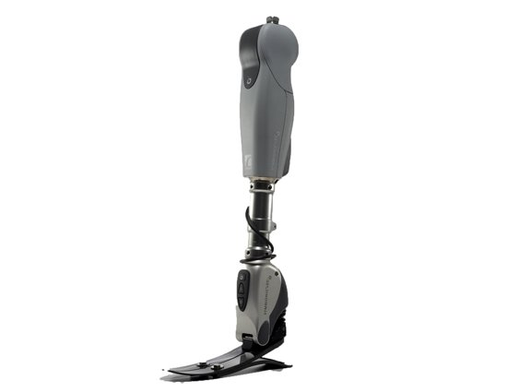
Symbionic Leg (össur)
www.ossur.com

Slide 32
Combinaison du « Rheo Knee » (genou avec microprocesseur) et du « Proprio Foot » (cheville motorisée).
Diminution importante du risque de chute avec flexion dorsale du pied pendant la phase d’oscillation
Fonction « reprise de l’équilibre » lors d’une perte d’équilibre
www.ossur.com
Notes:
SYMBIONIC LEG reduces significantly the risk of tripping up. The perfectly timed and powered toe lift ensures the toe clears the ground during a forward step. And should the user start to slip or fall for any reason, the leg's advanced stumble recovery feature provides instant support

Slide 33
www.ossur.com
Notes:
J’aurais voulu vous montrer le video que j’ai fait la bas mais la qualité est pas assez bonne et tout le monde se lance devant moi ☹

Slide 34
www.ossur.com
Notes:
Les seules données sont celles du site parce que c’est tellement nouveau qu’il n’y a pas de recherche faite la dessus encore.

Slide 35
Genou ottobock/ entrée de gamme
Notes:
Vu pendant ISPO 2013, genou à microprocesseur considérablement moins cher. Le gars ne voulais pas nous donner un prix parce qu’il ne savait pas pour le Canada mais on parlait vraiment d’une entrée de gamme. J’en ai reparlé avec Ottobock Canada n’allait pas être disponible sur le marché ici que les visées étaient plus pour les pays « en difficultés financières » mais que la philosophie d’entreprise reste qu’il devrait y avoir une option de genou avec microprocesseur accessible à tous les types de clientèle, jeune vieux, actif moins actifs, riche et moins riche pour favoriser l’accès à la technologie. Donc… on est très intéressés Ottobock ☺

Slide 36
Thrive Foot
Pied avec 2 « keels » dont le 2e est activé seulement lors du transport de charge.
Freedom innovation brochure
Notes:
. Le pied a été pensé pour la variabilité dans les activités quotidiennes en permettant d’accroitre le niveau de résistance du pied quand c’est nécessaire,.
The design incorporates a full-length primary keel and a secondary, load-activated keel.

Slide 37
Thrive Foot
Permet d’améliorer le patron de marche et diminuer le risque de blessure lors du transport de charge
Le pied prothétique garde une amplitude articulaire similaire à celle du pied sain lors du transport de charge
Auyang, A., Chu, E., Kregling, A., Chen, Q., Collier, K., & Shim, J. K. (2013)
Notes:
Increased F_{propulsion} may assist in propelling the swing leg forward into the next step⁴ with reducing knee osteoarthritis risk⁵

Slide 38
Thrive foot
http://www.youtube.com/watch?v=INT-o8coMXM

Slide 39
Références
Guidance for the multi disciplinary team on the management of post- operative residuum oedema in lower limb amputees.
www.csp.org.uk/sites/files/csp/secure/guidance_v.8_0.pdf

Slide 40
Références
Ali, S., Osman, N. A., Mortaza, N., Eshraghi, A., Gholizadeh, H., & Wan Abas, W. A. (2012). Clinical investigation of the interface pressure in the trans-tibial socket with Dermo and Seal-In X5 liner during walking and their effect on patient satisfaction. Clin Biomech (Bristol, Avon), 27(9), 943-948.
Alsancak, S., Kose, S. K., & Altinkaynak, H. (2011). Effect of elastic bandaging and prosthesis on the decrease in stump volume. Acta Orthop Traumatol Turc, 45(1), 14-22.
Amtmann, D., Abrahason, D., Morgan, S., Salem, R., Askew, R., Gailey, R., et al. (2013). The development of the PLUS-M : a new measure of mobility for prosthetic limb users. Paper presented at the International Society for Prostetics and Orthotics 2013, Hyderabad, India.
Auyang, A., Chu, E., Kregling, A., Chen, Q., Collier, K., & Shim, J. K. (2013). Effect of variable stifness prosthesis on walking kinematics during load carriage. Paper presented at the International Society for Prostetics and Orthotics 2013, Hyderabad, India.
Bouch E., B. K., Geer E., Fuller M., Rose A. (2012). Guidance for the multi disciplinary team on the management of post-operative residuum oedema in lower limb amputees. Retrieved 2013-04-10, from www.csp.org.uk/sites/files/csp/secure/guidance_v.8_0.pdf
Deutsch, A., English, R. D., Vermeer, T. C., Murray, P. S., & Condous, M. (2005). Removable rigid dressings versus soft dressings: a randomized, controlled study with dysvascular, trans-tibial amputees. Prosthet Orthot Int, 29(2), 193-200.
Gholizadeh, H., Osman, N. A., Kamyab, M., Eshraghi, A., Abas, W. A., & Azam, M. N. (2012). Transtibial prosthetic socket pistoning: static evaluation of Seal-In((R)) X5 and Dermo((R)) Liner using motion analysis system. Clin Biomech (Bristol, Avon), 27(1), 34-39.

Slide 41
Références
Graf, M., & Freijah, N. (2003). Early trans-tibial oedema control using polymer gel socks. Prosthet Orthot Int, 27(3), 221-226.
Hafner, B., Amtmann, D., Abrahamson, D., Morgan, S., Kajilich, A., & Salem, R. (2013). Health Profiles Of Persons With Lower Limb Loss. Paper presented at the International Society for Prostetics and Orthotics 2013, Hyderabad, India.
Jaryraman, A., Mathur, G., Lipschutz, R., & Kuiken, T. (2013). Quantifying Community Mobility And Social Interaction In Individual With Lower Limb Amputations. Paper presented at the International Society for Prostetics and Orthotics 2013, Hyderabad, India.
Johannesson, A., Larsson, G.-U., Öberg, T., & Atroshi, I. (2008). Comparison of vacuum-formed removable rigid dressing with conventional rigid dressing after transtibial amputation. Acta Orthopaedica, 79(3), 361-369.
Johannesson A., E. K., Möller S. (2013). The Postoperative Management After Transtibial Amputation. Paper presented at the International Society for Prostetics and Orthotics 2013, Hyderabad, India.
Klute, G. K., Berge, J. S., Biggs, W., Pongnumkul, S., Popovic, Z., & Curless, B. (2011). Vacuum-assisted socket suspension compared with pin suspension for lower extremity amputees: effect on fit, activity, and limb volume. Arch Phys Med Rehabil, 92(10), 1570-1575.
Lechler, K. (2013). Outcome Focused Solutions for Low Activity Users. Paper presented at the International Society for Prostetics and Orthotics 2013, Hyderabad, India.

Slide 42
Références
Nawijn, S. E., van der Linde, H., Emmelot, C. H., & Hofstad, C. J. (2005). Stump management after trans-tibial amputation: a systematic review. Prosthet Orthot Int, 29(1), 13-26.
Össur. (2003). Compression therapy with Iceross Post-op - Technical Manual. In Össur (Ed.).
ÖssurAcademy. Immediate Post-Operative Treatment + Compression Therapy. In Össur (Ed.).
Smith, D. G., McFarland, L. V., Sangeorzan, B. J., Reiber, G. E., & Czerniecki, J. M. (2003). Postoperative dressing and management strategies for transtibial amputations: a critical review. J Rehabil Res Dev, 40(3), 213-224.
Taylor, L., Cavenett, S., Stepien, J. M., & Crotty, M. (2008). Removable rigid dressings: a retrospective case-note audit to determine the validity of post-amputation application. Prosthet Orthot Int, 32(2), 223-230.
Trieb, K., Lang, T., Stulnig, T., & Kickinger, W. (1999). Silicone soft socket system: its effect on the rehabilitation of geriatric patients with transfemoral amputations. Arch Phys Med Rehabil, 80(5), 522-525.
Van Der Linde, H., Geertzen, J. H., Hofstad, C. J., Van Limbeek, J., & Postema, K. (2004). Prosthetic prescription in the Netherlands: an interview with clinical experts. Prosthet Orthot Int, 28(2), 98-104.
Vigier, S., Casillas, J. M., Dulieu, V., Rouhier-Marcer, I., D'Athis, P., & Didier, J. P. (1999). Healing of open stump wounds after vascular below-knee amputation: plaster cast socket with silicone sleeve versus elastic compression. Arch Phys Med Rehabil, 80(10), 1327-1330.

Slide 43
MERci! धन्यवाद
Pour toutes questions :
mariedaniellea@gmail.com

